Slide 1
WEB BÚSQUEDA DE TRAYECTOS
Patricia Martínez Lucena

Slide 2
ÍNDICE
Objetivos de la aplicación.
Tecnologías utilizadas.
Servicios utilizados.
Modelos y diagramas.
Explicación de código.
Tiempo empleado.
Costes en base al tiempo.

Slide 3
Objetivos
Indica la distancia y duración de un trayecto que el usuario elija añadiendo un lugar de salida y un lugar de llegada.
Incluye un mapa con la ruta del trayecto más corto.
Obtiene los datos meteorológicos del lugar de destino y a la hora de llegada.
Permite almacenar y gestionar las búsquedas que un usuario registrado ha realizado.

Slide 4
TECNOLOGÍAS
LENGUAJES EN EL LADO DEL SERVIDOR:
  PHP
LENGUAJES EN EL LADO DEL CLIENTE:
  JavaScript
  Jquery
  JSON
LENGUAJES DE MARCAS:
  HTML 5
  CSS 3
SERVIDOR WEB:
  Apache 2
SISTEMA GESTOR DE BASE DE DATOS:
  MySql-Server

Slide 5
SERVICIOS REST
GOOGLE MAPS:
  Google Maps Geocoding: Obtiene datos de un lugar en concreto (coordenadas, distancia, tiempo), dibuja el mapa y puede añadir un geocoder para localizar dicho lugar.
  Waypoints: Obtiene los datos de dos lugares y calcula la ruta más corta para ir, en este caso, en coche.
WEATHERBIT: Obtiene los datos meteorológicos de un lugar en concreto, en este caso del lugar de llegada.

Slide 6
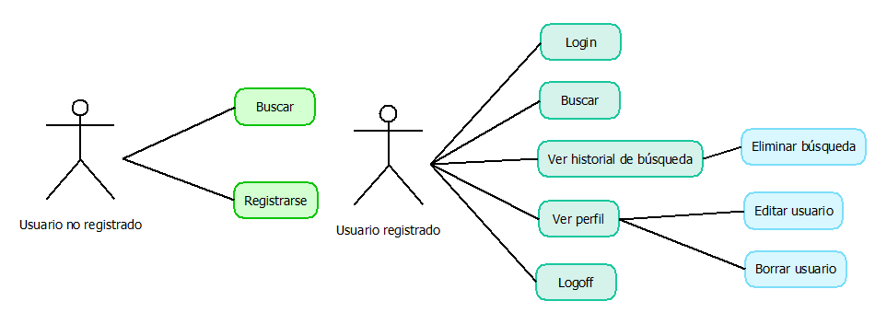
MODELO DE CASOS DE USO

Slide 7

MODELO ENTIDAD-RELACIÓN

Slide 8
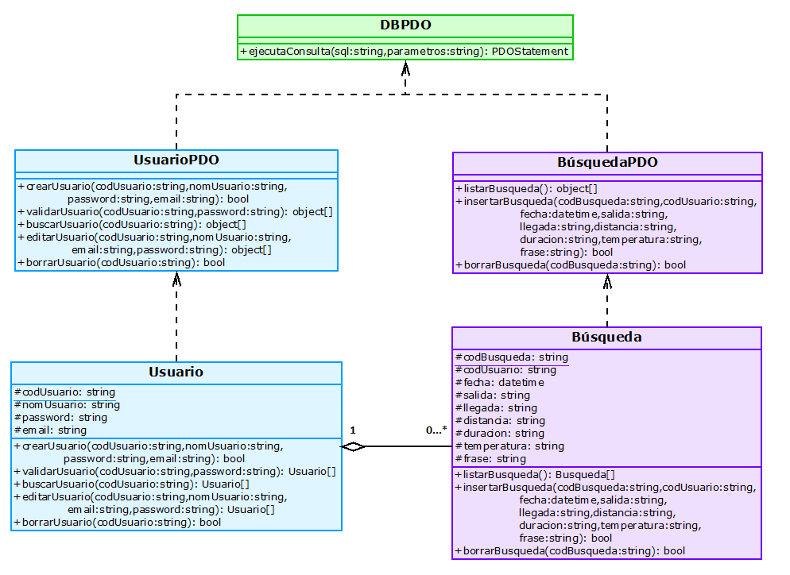
MODELO DE CLASES

Slide 9
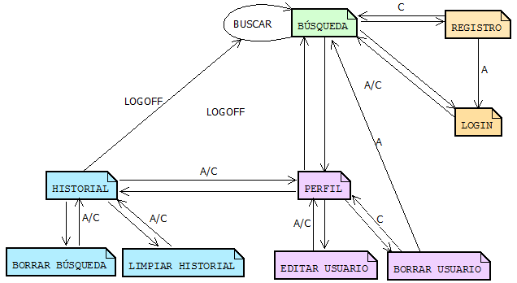
ÁRBOL DE NAVEGACIÓN

Slide 10
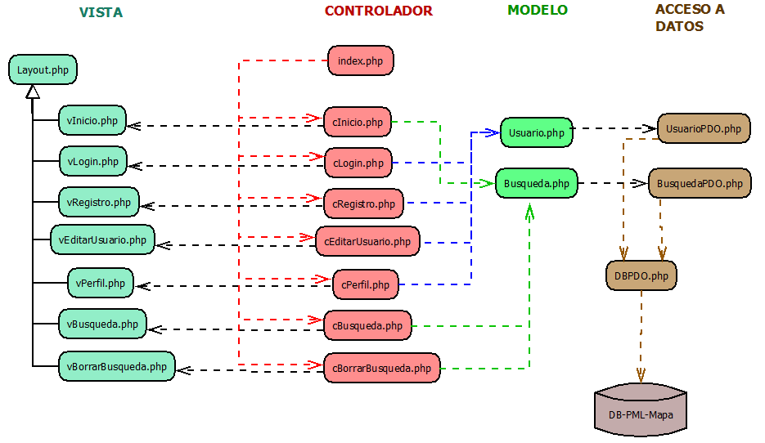
ÁRBOL DE NAVEGACIÓN DE FICHEROS

Slide 11
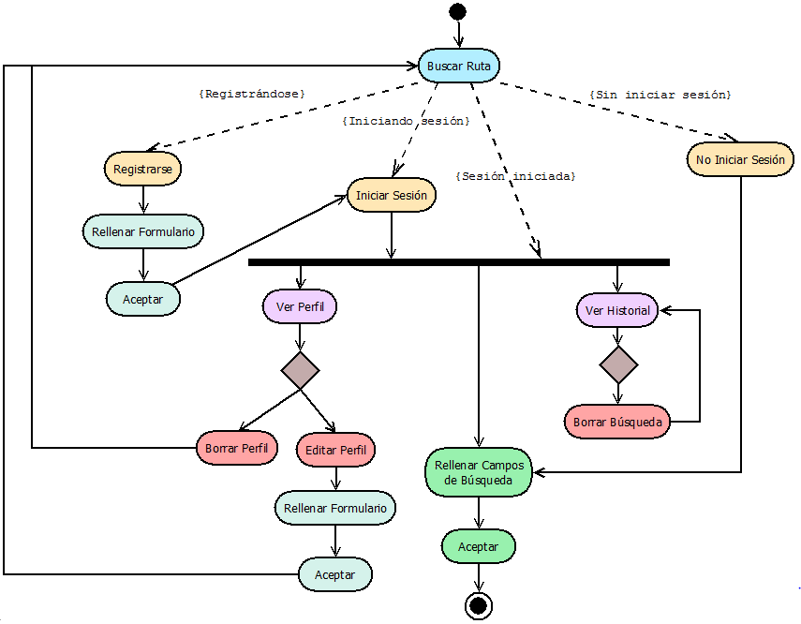
DIAGRAMA DE ACTIVIDADES

Slide 12
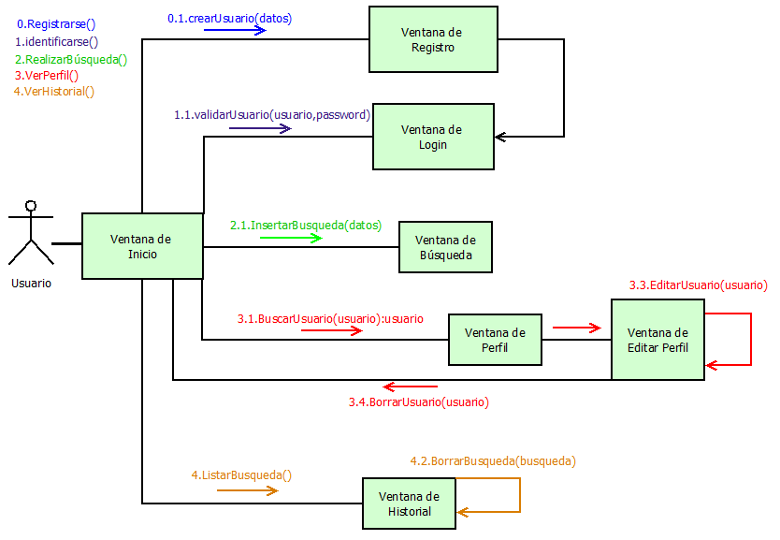
DIAGRAMA DE COLABORACIONES

Slide 13
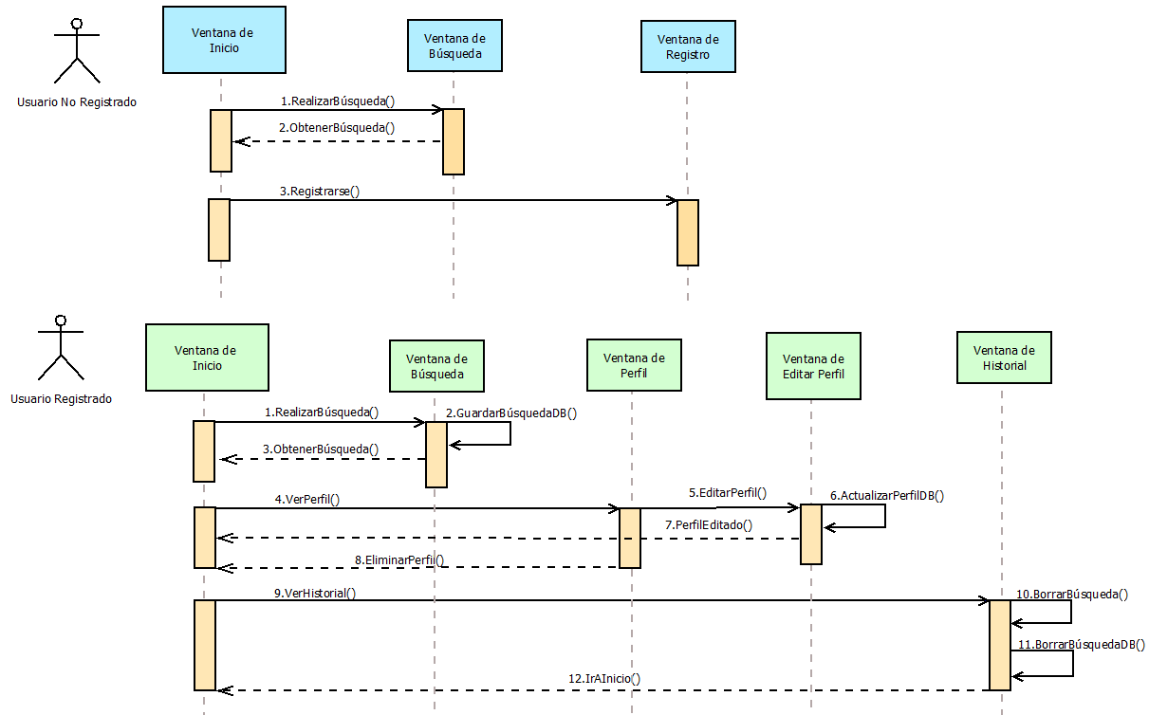
DIAGRAMA DE SECUENCIA

Slide 14
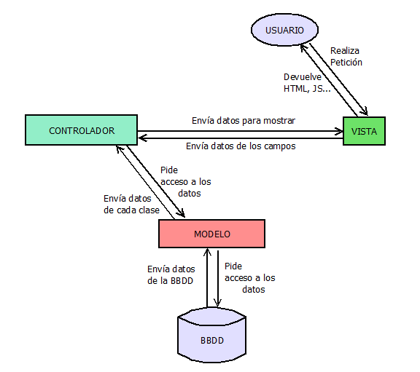
VISTA DESPLEGADA

Slide 15
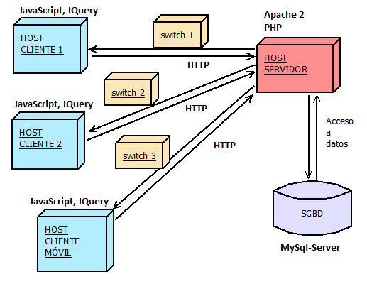
ARQUITECTURA

Slide 16
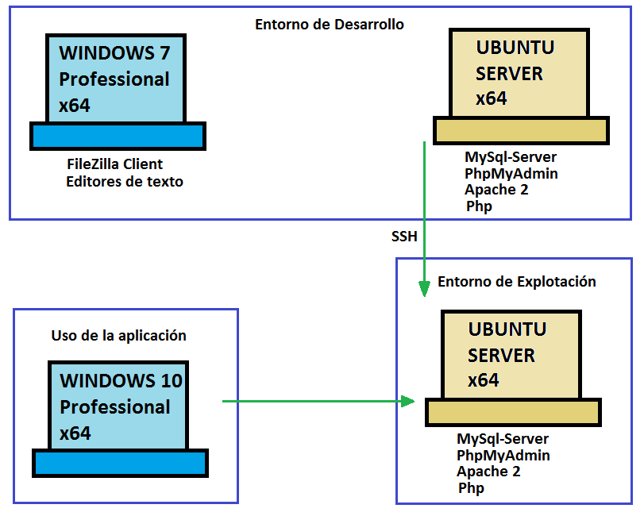
DESPLIEGUE DE LA APLICACIÓN

Slide 17
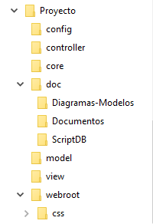
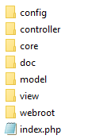
ALMACENAMIENTO

Slide 18
Extraer información JSON

Slide 19
Funciones JavaScript
FUNCIÓN | UTILIZACIÓN | VARIABLES UTILIZADAS | VALOR DEVUELTO
sesion() | Almacena en SessionStorage los valores de los campos de la búsqueda | salida llegada | True / False
validacionsalida(), validacionllegada() | Valida el texto introducido en los campos de la búsqueda. Sólo permite caracteres alfabéticos y acentuados. | camposalida campollegada | True / False
mostrarerrores() | Muestra los errores obtenidos de la validación de los campos. | errorsalida errorllegada
calculaRuta() | Calcula y dibuja en el mapa la ruta con los datos de la búsqueda. | origin: salida destinantion: llegada TravelMode: driving | True / False

Slide 20
TIEMPO EMPLEADO

Slide 21
COSTES EN BASE A TIEMPO

